Slide 1
LAS PROTEÍNAS

Slide 2
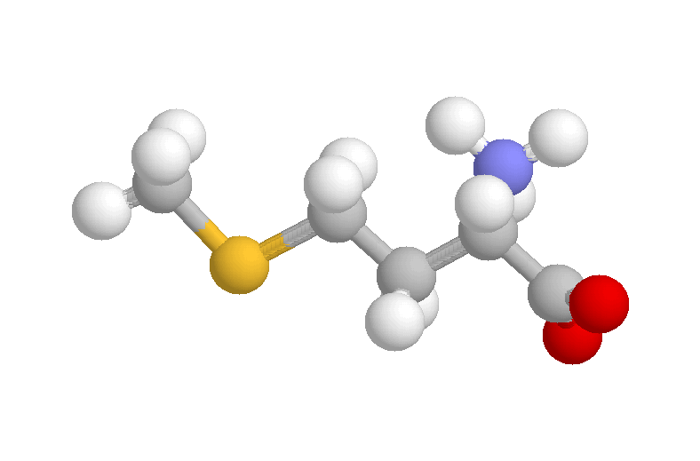
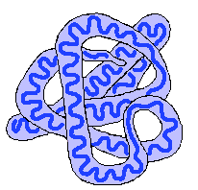
TIPOS DE PROTEINAS
Según su forma:
Fibrosas: presentan cadenas polipeptídicas largas y una estructura secundaria atípica. Son insolubles en agua y en disoluciones acuosas.
Globulares: se caracterizan por doblar sus cadenas en una forma esférica apretada o compacta
Mixtas: posee una parte fibrilar (comúnmente en el centro de la proteína) y otra parte globular (en los extremos).
Según su composición química
Simples: su hidrólisis sólo produce aminoácidos. Ejemplos de estas son La Insulina y El Colágeno (globulares y fibrosas).
Conjugadas o heteroproteínas: su hidrólisis produce aminoácidos y otras sustancias no proteicas llamadas grupo prostético.

Slide 3
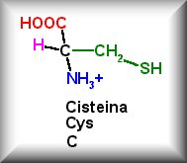
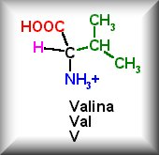
AMINOÁCIDOS
Los proteínas están formadas por monómeros que se llaman aminoácidos, si se unen varios aminoácidos y se estructuran forman las proteínas.
Los aminoácidos son compuestos orgánicos que tienen un grupo carboxílico y un grupo amino. En función de donde se encuentre el carbono amino entonces se llaman αaa, βaa, γaa.
Tienen características ópticas, y carácter anfótero. Es decir que puede actuar como base o como ácido

Slide 4
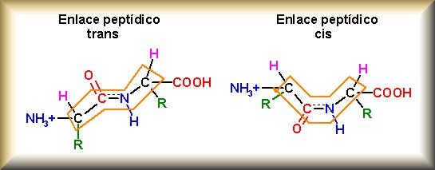
AMINOACIDOS EN EL CUERPO HUMANO
En el cuerpo humano existen 20 aminoácidos esenciales, de los cuales 8 no pueden ser sintetizados por el organismo a si que los tenemos que “meter” o incorporar al organismo a traves de los alimentos. Entre los aminoácidos se van a unir por el enlace peptídico, que se establece entre el OH del grupo carboxílico del aa₁ y el H del aa₂ y el resultado es un dipeptido mas H₂O.

Slide 5
ESTRUCTURAS DE LAS PROTEÍNAS
Las proteínas tienen 4 estructuras, la estructura primaria, secundaria, terciaria y cuaternaria. A continuación son definidas y explicadas.

Slide 6
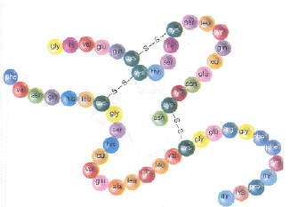
ESTRUCTURA PRIMARIA
En la estructura primaria lo que importa es el orden de los aminoácidos, si alguno de ellos cambia su orden, entonces cambia todo el tipo de proteína. Todas las estructuras tienen estructura primaría.

Slide 7
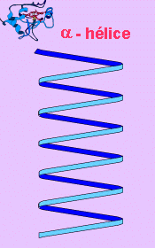
ESTRUCTURA SECUNDARIA
La estructura secundaria la marca la secuencia de aminoácidos, que se van a ir enlazando mediante los enlaces peptídicos, los enlaces giran y adquieren una estructura estable, hay 3 tipos a hélice, hélice de colágeno, y la disposición b

Slide 8
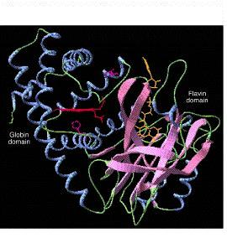
Estructura terciaria
Lo que hace es informar de la estructura secundaria en el espacio, en este caso se habla de conformación terciaria. Hay dos tipos, la Filamentosa y la conformación globular

Slide 9
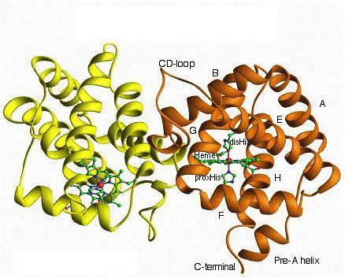
ESTRUCTURA CUATERNARIA
Se forma cuando se unen varias cadenas polipeptídicas, cada una de estas se llama proptómero y por lo tanto una proteína con estructura cuaternaria puede ser un dímero (2 proptómeros) o un tetrámero (que tiene 4 proptómeros) como la hemoglobina

Slide 10
FUNCIONES
ESTRUCTURAL
TRANSPORTE
ENZIMATICA
HORMONAL
DEFENSA
CONSTRUCTIL
RESERVA

Slide 11
LAS PROTEÍNAS EN LA VIDA
Si se compara un ser vivo con un edificio , las proteínas equivaldrían a los ladrillos utilizados para su construcción. Así pues, las proteínas son elementos estructurales importantes en los organismos. Por ejemplo, la queratina es una proteína que se encuentra en los cabellos, uñas, y los cuernos . Las proteínas se componen de piezas denominadas aminoácidos. En su estructura destaca el papel del nitrógeno, existen unos 20 aminoácidos esenciales, pero si deseas mas información sobre estos vete al apartado de los mismos. Por su forma externa las proteínas pueden agruparse en dos categorías distintas: si su aspecto es extendido y filamentoso se denominan proteínas fibrosas o fibrilar es, mientras que las de forma mas o menos esférica reciben el nombre de globulares. En general las proteínas fibrosas son poco solubles en agua, forman complejos sólidos y de gran tamaño muy apropiados para servir de "ladrillos". Ejemplos de estas proteínas fibrosas son la actina y la miosina ( esta proteína tiene una cabeza de tipo globular y una cola de tipo fibrilar) que hacen posible la contracción muscular, y el colágeno muy abundante en tendones, cartílagos y huesos

Slide 12
gracias

